Slide 1
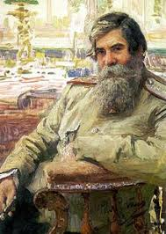
Vladimir Bekhterev
Fundador del primer laboratorio ruso que lleva a cabo investigaciones en la Psicología Experimental.

